Slide 1
স্বাগতম

Slide 2
শিক্ষক পরিচিতি ‍‌ মাহবুবা নওয়াজ প্রভাষক ইসলামের ইতিহাস ও সংস্কৃতি চারপীর আউলিয়া সিনিয়র মাদ্রাসা আনোয়ারা ,চট্টগ্রাম। ই-মেইল : mahbubanawaz@gmail.com

Slide 3
পাঠ পরিচিতিঃ
আলিম ১ম বর্ষ
বিষয়ঃ ইসলামের ইতিহাস
অধ্যায়ঃ- চতুর্থ
সময়ঃ ৪০ মিনিট

Slide 4
পাঠ শিরোনাম
মুহাম্মদ ঘুরী

Slide 5
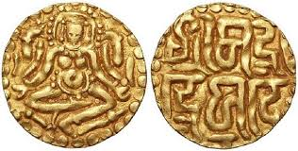
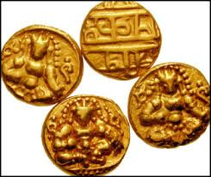
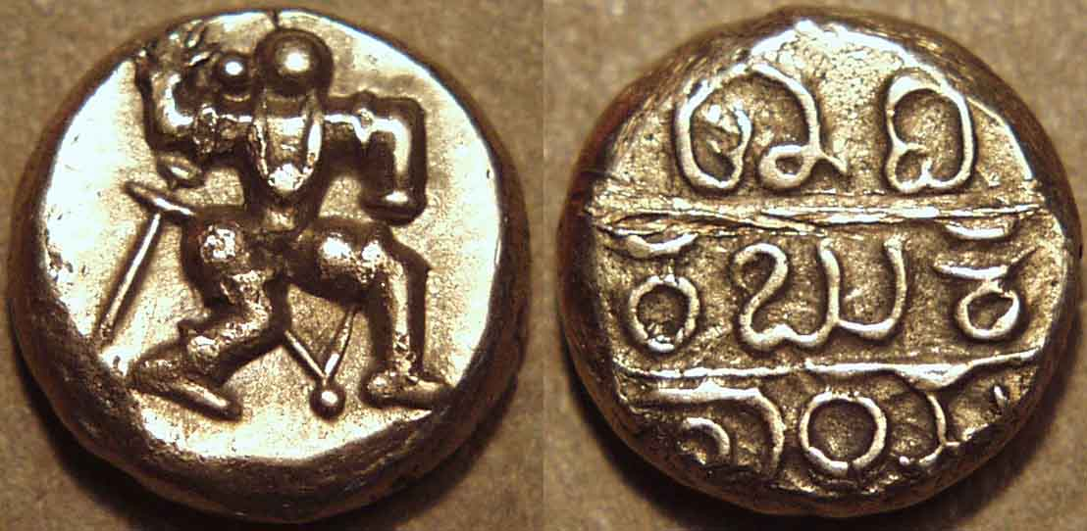
চিত্র দেখি

Slide 6
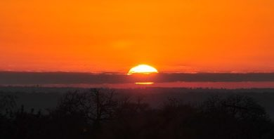
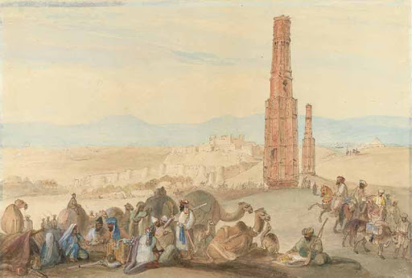

Slide 7
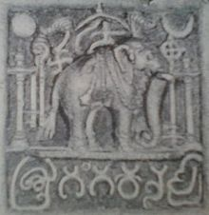
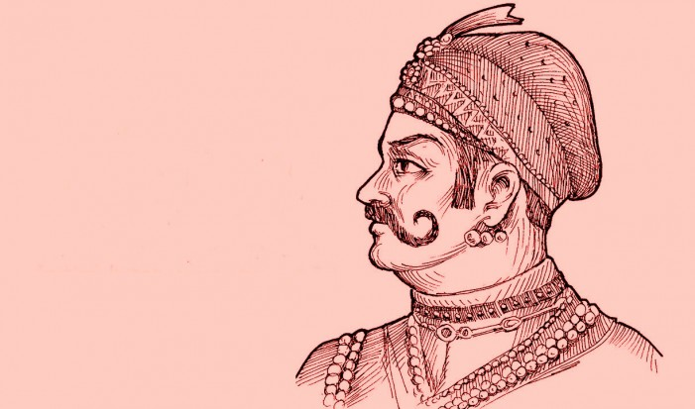
পৃথ্বিরাজ

Slide 8
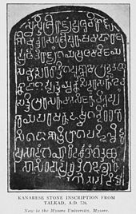

Slide 9
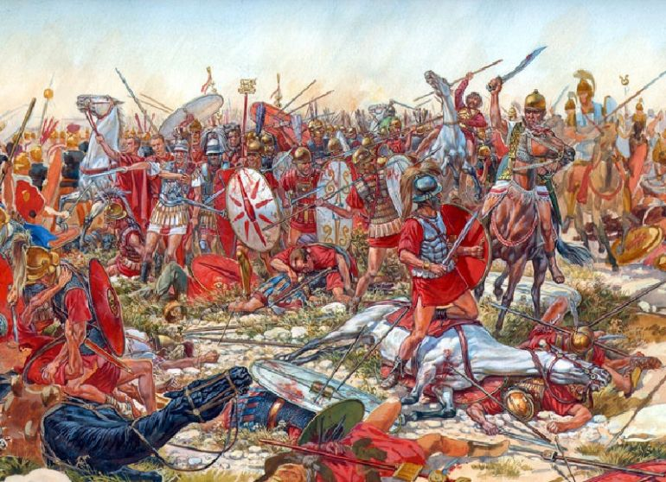

Slide 10
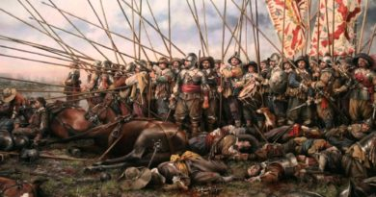

Slide 11
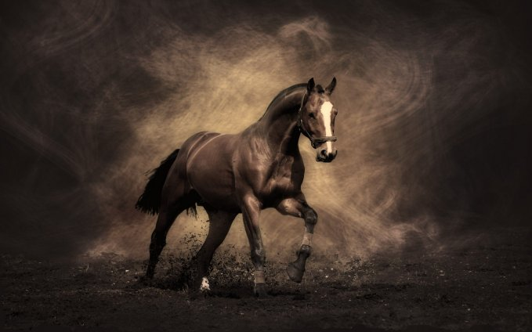

Slide 12
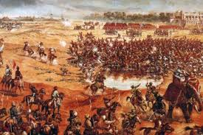

Slide 13
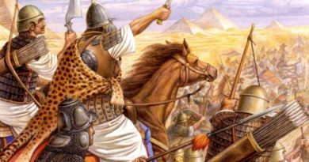

Slide 14
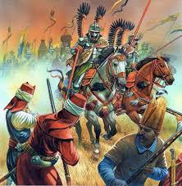
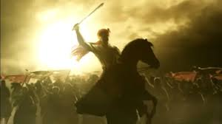

Slide 15
শিখন ফল
এ পাঠ শেষে শিক্ষাথীরা---
১। তরাইনের প্রথম যুদ্ধ সম্পর্কে বর্ণনা করতে পারবে?
২। তরাইনের দ্বিতীয় যুদ্ধের গুরুত্ব বর্ণনা করতে পারবে?
৩। পৃথ্বিরাজের পরাজয়ের কারণ বলতে পারবে।

Slide 16
একক কাজ
১। ভারতে মুসলিম সাম্রাজ্যের প্রতিষ্ঠাতা কে ?
২। মুহাম্মদ ঘুরী কত বছর রাজ্য শাসন করেন ?

Slide 17
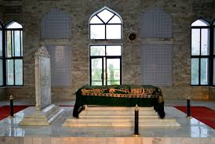
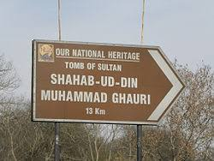
ছবি

Slide 18
ভিডি ও মুহাম্মদ ঘুরী জীবনী

Slide 19
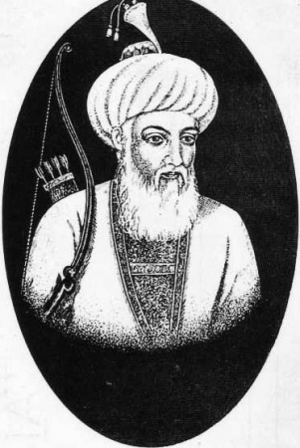
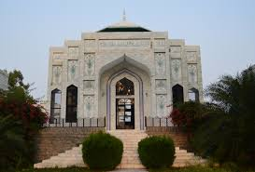
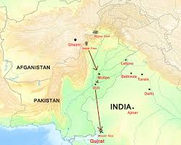
ছবি

Slide 20
বাড়ীর কাজ
তরাইনের প্রথম যুদ্ধে মুহাম্মদ ঘুরীর পরাজয়ের কারণ কি ছিল?

Slide 21
ধন্যবাদ

